Slide 1

CHAPTER 14.
HTML5 웹스토리지, 파일API, 웹소켓

Slide 2
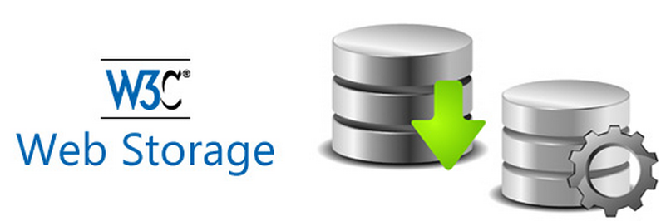
웹 스토리지
웹스토리지(web storage) 는 클라이언트 컴퓨터에 데이터를 저장하는 메카니즘
웹스토리지는 쿠키보다 안전하고 속도도 빠르다.
약 5MB 정도까지 저장이 가능하다.
데이터는 키/값(key/value)의 쌍으로 저장

Slide 3
localStorage와 sessionStorage
localStorage 객체
만료 날짜가 없는 데이터를 저장한다.
도메인이 다르면 서로의 로컬 스토리지에 접근할 수 없음.
sessionStorage 객체
각 세션(하나의 윈도우)마다 데이터가 별도로 저장
해당 세션이 종료되면 데이터가 사라진다.

Slide 4
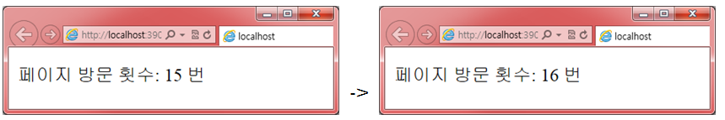
localStorage 예제
<!DOCTYPE html>
<html>
<head></head>
<body>
<p>
페이지 방문 횟수: <span id="count"> </span>번
</p>
<script>
if (!localStorage.pageLoadCount)
localStorage.pageLoadCount = 0;
localStorage.pageLoadCount = parseInt(localStorage.pageLoadCount) + 1;
document.getElementById('count').textContent = localStorage.pageLoadCount;
</script>
</body>
</html>

Slide 5
버튼을 클릭한 횟수 저장
<!DOCTYPE html>
<html>
<head></head>
<body>
<p>
<button onclick="incrementCounter()" type="button">눌러보세요!</button>
</p>
<div id="target"></div>

Slide 6
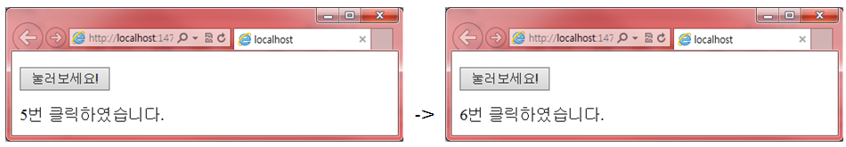
버튼을 클릭한 횟수 저장
<script>
function incrementCounter() {
if (('localStorage' in window) && window['localStorage'] !== null) {
if (localStorage.count) {
localStorage.count++;
}
else {
localStorage.count = 1;
}
document.getElementById("target").innerHTML =
localStorage.count + "번 클릭하였습니다.";
}
else {
document.getElementById("target").innerHTML =
"브라우저가 웹스토리지를 지원하지 않습니다.";
}
}
</script>
</body>
</html>

Slide 7
sessionStorage 예제
<!DOCTYPE html>
<html>
<head></head>
<body>
<p>
<button onclick="incrementCounter()" type="button">눌러보세요!</button>
</p>
<div id="target"></div>

Slide 8
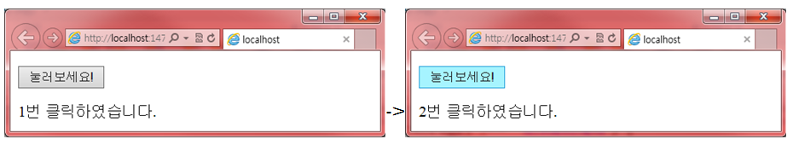
sessionStorage 예제
<script>
function incrementCounter() {
if (('sessionStorage' in window) && window['sessionStorage'] !== null) {
if (sessionStorage.count) {
sessionStorage.count++;
}
else {
sessionStorage.count = 1;
}
document.getElementById("target").innerHTML =
sessionStorage.count + "번 클릭하였습니다.";
}
else {
document.getElementById("target").innerHTML =
"브라우저가 웹스토리지를 지원하지 않습니다.";
}
}
</script>
</body>
</html>

Slide 9
파일 API
파일 API: 웹브라우저가 사용자 컴퓨터에 있는 로컬 파일들을 읽어올 수 있도록 해주는 API
PC에서 실행되는 일반적인 프로그램처럼 동작(웹 애플리케이션)
파일 API의 가장 전형적인 응용 분야는 아무래도 사용자가 파일을 선택하여서 원격 서버로 전송하는 작업
파일 API에서 사용되는 객체는 File, FileReader
File 객체는 로컬 파일 시스템에서 얻어지는 파일 데이터를 나타낸다.
FileReader 객체는 이벤트 처리를 통하여 파일의 데이터에 접근하는 메소드들을 제공하는 객체이다.

Slide 10
파일 API 예제
<!DOCTYPE html>
<html>
<head>
<title>HTML File API </title>
<script>
function readFile() {
if (!window.File || !window.FileReader) {
alert('File API가 지원되지 않습니다.');
return
}
var files = document.getElementById('input').files;
if (!files.length) {
alert('파일을 선택하시오!');
return;
}
var file = files[0];
var reader = new FileReader();
reader.onload = function () {
document.getElementById('result').value = reader.result;
};
reader.readAsText(file, "euc-kr");
}
</script>

Slide 11
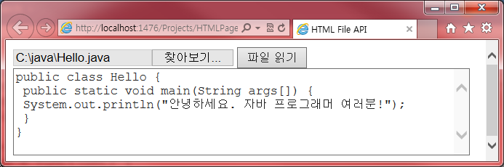
파일 API 예제
</head>
<body>
<input type="file" id="input" name="input">
<button id="readfile" onclick="readFile()">파일 읽기</button><br />
<textarea id="result" rows="6" cols="60"> </textarea>
</body>
</html>

Slide 12
파일 정보 표시 예제
<!DOCTYPE html>
<html>
<head>
<title>HTML File API </title>
<script>
function readFile() {
var files = document.getElementById('input').files;
output = "";
for (var i = 0, f; f = files[i]; i++) {
output += f.name + "\n"; /* f.name - Filename */
output += f.type + "\n"; /* f.type - File Type */
output += f.size + "bytes\n"; /* f.size - File Size */
output += f.lastModifiedDate + "\n"; /* f.lastModifiedDate */
}
document.getElementById('result').value = output;
}
</script>
</head>
<body>
<input type="file" id="input" name="input">
<button id="readfile" onclick="readFile()">파일 읽기</button><br />
<textarea id="result" rows="6" cols="60"> </textarea>
</body>
</html>

Slide 13
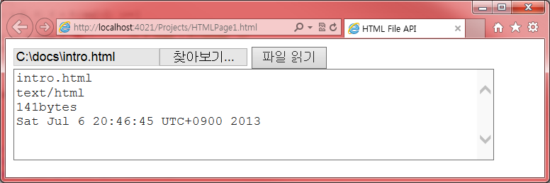
실행 결과
웹브라우저로 실행

Slide 14
애플리케이션 캐시
애플리케이션이 사용하는 파일들을 클라이언트의 캐시(cache)에 저장
애플리케이션 캐시는 다음과 같은 세 가지 장점을 제공한다.
오프 라인 상태일 때도 사용자는 웹 애플리케이션을 사용할 수 있다
캐시된 파일은 더 빨리 로드되어서 그만큼 속도가 빨라진다.
서버 부하가 감소된다.

Slide 15
시계 예제
clock.html
<!DOCTYPE HTML>
<html manifest="clock.appcache">
<head>
<title>Clock</title>
<script src="clock.js"></script>
<link rel="stylesheet" href="clock.css">
</head>
<body>
<button onclick="setClock()">시계시작 </button>
<br />
<output id="clock"></output>
</body>
</html>
clock.html
output {
font: 2em sans-serif
}
clock.js
function setClock() {
var now = new Date();
document.getElementById('clock').innerHTML = now;
setTimeout('setClock()', 1000);
}

Slide 16
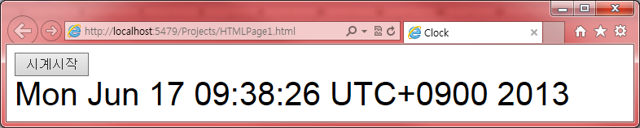
실행 결과
인터넷 연결이 끊기면 시계는 동작할까요?
웹브라우저로 실행

Slide 17
매니페스트 파일
clock.appcache
CACHE MANIFEST
clock.html
clock.css
clock.js

Slide 18
복잡한 매니페스트 파일
CACHE MANIFEST
# 2010-06-18:v2
# 반드시 캐시해야할 파일
CACHE:
index.html
stylesheet.css
images/logo.png
scripts/main.js
# 사용자가 반드시 온라인이어야 하는 리소스
NETWORK:
login.php
# 만약 main.jsp 가 접근될 수 없으면 static.html로 서비스한다.
# 다른 모든 .html파일 대신에 offline.html로 서비스한다.
FALLBACK:
/main.jsp /static.html
*.html /offline.html

Slide 19
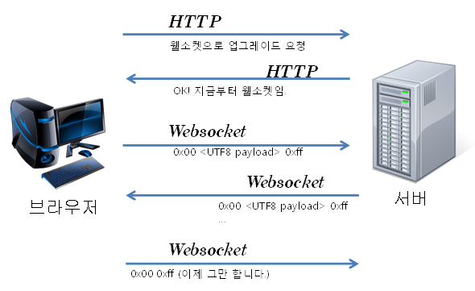
웹소켓
웹 소켓(Web Socket)은 웹 애플리케이션을 위한 차세대 양방향 통신 기술
애플리케이션은 HTTP의 답답한 구속에서 벗어나서 TCP/IP가 제공하는 모든 기능을 사용할 수 있다.

Slide 20
예제
<!DOCTYPE HTML>
<html>
<head>
<script>
var ws;
function open() {
if ("WebSocket" in window) {
ws = new WebSocket("ws://echo.websocket.org");
ws.onopen = function () {
alert("웹소켓 오픈 성공");
};
ws.onmessage = function (evt) {
var msg = evt.data;
document.getElementById("result").innerHTML = msg;
};
ws.onclose = function () {
alert("웹소켓 연결 해제");
};
}
else {
alert("웹소켓이 지원되지 않음!");
}
}

Slide 21
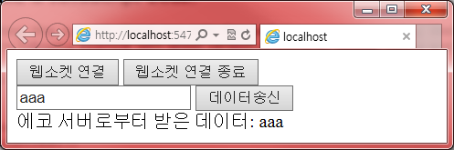
예제
function send() {
ws.send(document.getElementById("data").value);
}
function quit() {
ws.close();
}
</script>
</head>
<body>
<button onclick="open()">웹소켓 연결</button>
<button onclick="quit()">웹소켓 연결 종료</button><br />
<input type="text" id="data" />
<button onclick="send()">데이터송신</button><br />
에코 서버로부터 받은 데이터:
<output id="result"></output>
</body>
</html>

Slide 22
Q & A

